Slide 1
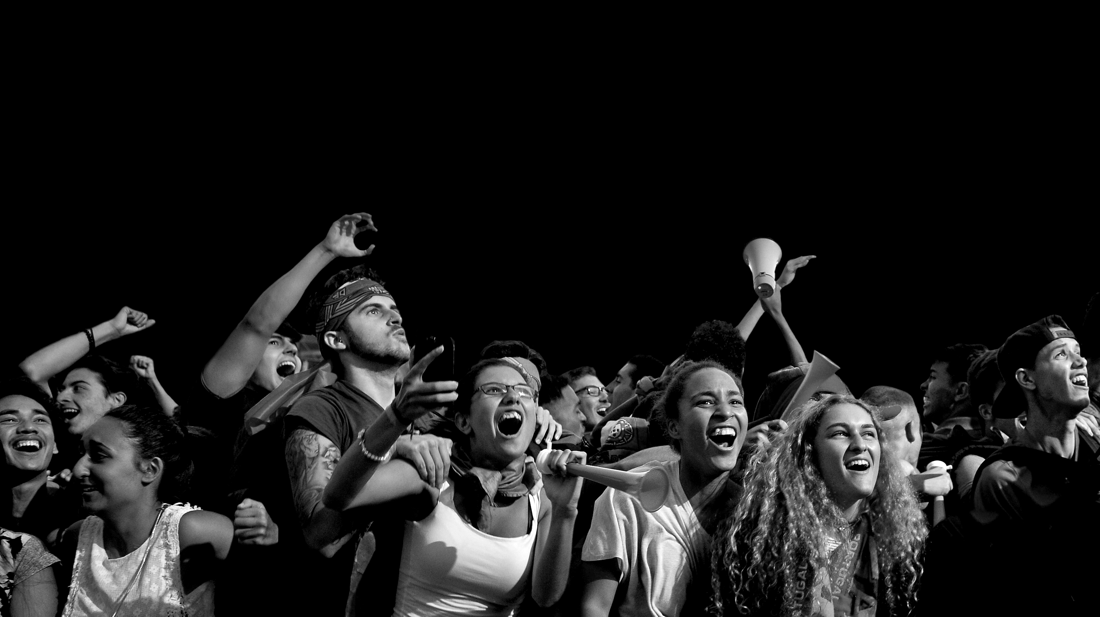
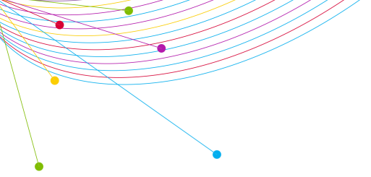

NIELSEN SPORTS
ТРЕНДЫ
РЫНКА 2017

Slide 2
1
ПОЯВЛЕНИЕ НОВЫХ СПОРТИВНЫХ РЫНКОВ,
ВО ГЛАВЕ С КИТАЕМ

Slide 3






Глобальный рынок спорта Бьет рекорды
САМЫЕ КРУПНЫЕ МЕДИА ПРАВА
СПОНСОРСКИЕ ИНВЕСТИЦИИ ЗА 2016 ГОД - $60 МИЛЛИАРДОВ
НФЛ сделка на $38.24 миллиардов на 9 лет
САН ИнБев заключает соглашение с НФЛ на $1.4 миллиарда на 6 лет
НБА сделка на $24 миллиарда на 9 лет
ТОЙОТА заключает соглашение с МОК на $1.63 миллиардов – крупнейшая спонсорская сделка в истории
ГЛОБАЛЬНОЕ РАСШИРЕНИЕ
САМАЯ ЦЕННАЯ РЕКЛАМНАЯ ПЛОЩАДКА
НБА развивается в Китае, заключив сделку с Tencent на $700 миллионов
93 из 100 самых просматриваемых передач в прямом эфире на ТВ в 2015 – спорт
На Кубке Мира ФИФА 2022 будет 44 национальные сборные
Более 50% твитов связанных с ТВ
посвящены спорту
ТРЕНД 01

Slide 4
КЛЮЧЕВЫЕ РЫНКИ ВЛИЯНИЕ КОТОРЫХ БУДЕТ РАСТИ…
1 США
2 Британия
3 Германия
4 Франция
5 Италия
6 Испания
7 Япония
8 Бразилия
9 Австралия
10 Россия
11 Китай
12 Южная Корея
13 Австрия
14 Швейцария
15 Индия
16 Нидерланды
17 Турция
18 Канада
19 Швеция
20 Мексика
ВЛИЯНИЕ РАЗВИВАЮЩИХСЯ РЫНКОВ
...
а также страны среднего востока, плюс растущие и развивающиеся спортивные рынки в индонезии и турции
РОССИЯ
КИТАЙ
ТУРЦИЯ
МЕКСИКА
ТРЕНД 01
Notes:
Germany – 3kkk

Slide 5

Российский рынок спорта 10ЫЙ среди крупнейших в мире и имеет огромный потенциал
Допинговый скандал– привел к международному осуждению, запретам и контрмерам.
Множество крупных российских команд и спортивных организаций до сих пор существуют полностью за счет государственных средств.
СЛОЖНОСТИ
      РОССИЙСКИЙ РЫНОК СПОРТА ОЦЕНЕНИВЕТСЯ В
      €950M
Большая численность населения.
Крупные события – Кубок Мира ФИФА 2018 в скором времени, будут построены новые арены.
Множество клубов и лиг переходят на профессиональную основу.
ВОЗМОЖНОСТИ
ТРЕНД 01

Slide 6
Какие перспективы?
Спортивный мир меняется, открываются новые возможности в развивающихся рынках
Правильное партнерство в нужный момент будет иметь ключевое значение – очень важно управлять рисками
  Активация опыта развитых стран – ключ к успеху
TРЕНД 01

Slide 7
2
ПРАВООБЛАДАТЕЛИ БЕРУТ ПОД КОНТРОЛЬ КОНТЕНТ И ПЕРЕГОВОРЫ

Slide 8
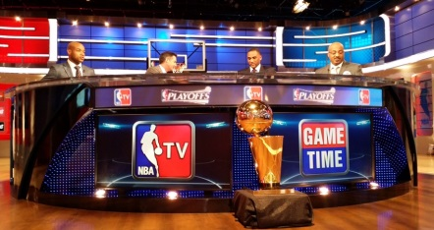
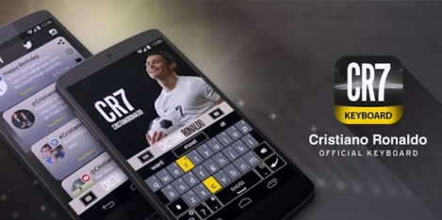
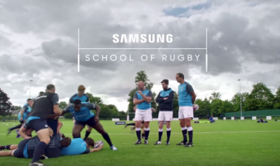
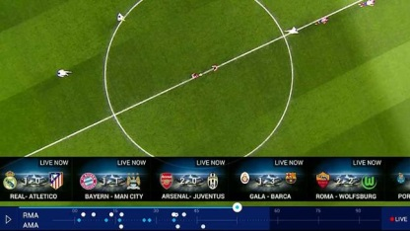
МЫ ВИДИМ как ценен вовлекающий КОНТЕНТ ДЛЯ ВСЕХ ЗАИНТЕРЕСОВАННЫХ СТОРОН
ПРАВООБЛАДАТЕЛИ
СПОРТСМЕНЫ/
ВЛИЯТЕЛЬНЫЕ ЛИЦА
СПОНСОРЫ
СМИ
…КАЖДЫЙ ПРОИЗВОДИТ КОНТЕНТ
ТРЕНД 02
Notes:
RIGHTS HOLDERS
Maintaining control over the production of primary content, and creating a wider range of additional/secondary content.
Broadcasting over their own platforms, including branded TV channels and digital platforms.
Expanded partnerships with broadcasters, creating new and engaging content available to consumers over a range of platforms.
ATHLETES/INFLUENCERS
Short-form, highly personal content, broadcast using player-led distribution channels.
Partnership with traditional production companies to create long-form documentaries.
Increasing utilisation of social media and digital platforms to create and distribute content – particularly within minority sports.
SPONSORS
Sponsors are seeking more integrated partnerships, and are creating new, highly relevant content.
Strategic tie-ups going way beyond traditional sponsorship are increasing.
Brands are working directly with athletes to create new and engaging content.

Slide 9
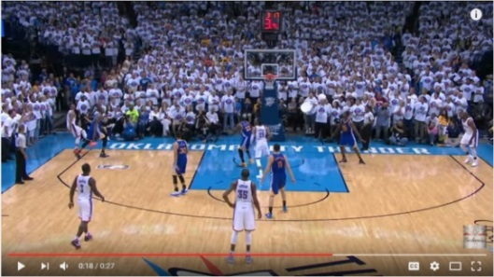


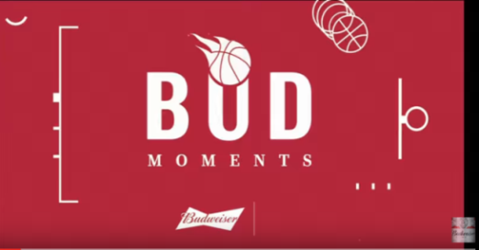
Результатом Синергии правообладателя и бренда становится совместный контент
НАПРИМЕР
ОГОВОРЕННЫЙ КОНТЕНТ/СОСТАВЛЕНИЕ ПРОГРАММ
    Сотрудничество НБА и САН ИнБев предполагает широкое использование встраиваемого контента.
    Будвайзер сотрудничает в создании «оригинального digital контента» для платформ НБА
    Целью является – «донести основной посыл бренда через баскетбол».
ТРЕНД 02

Slide 10
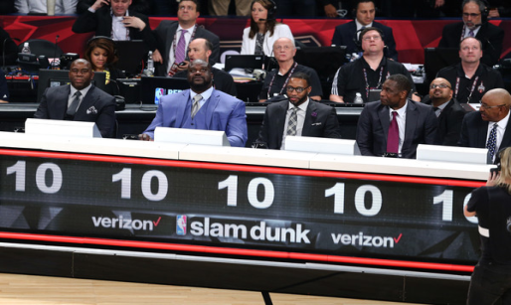

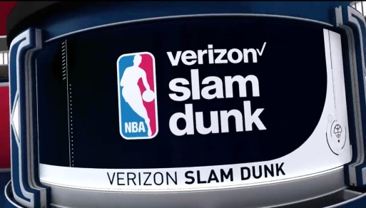
Результатом Синергии правообладателя и бренда становится совместный контент
НАПРИМЕР
ОГОВОРЕННЫЙ КОНТЕНТ/СОСТАВЛЕНИЕ ПРОГРАММ
    В 2015 Веризон стал провайдером беспроводных услуг для НБА, соглашение включало сотрудничество в маркетинге и создании контента.
    Платформу Веризон go90 стали использовать для публикации лучших моментов, оригинального контента и трансляции некоторых игр.
    Веризон стал титульным партнером конкурса по броскам сверху.
ТРЕНД 02

Slide 11
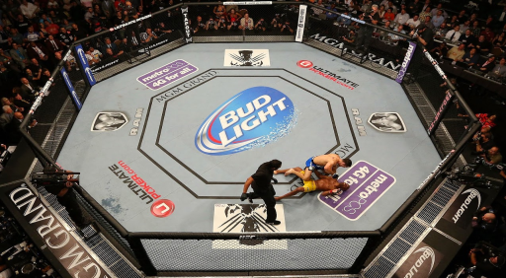


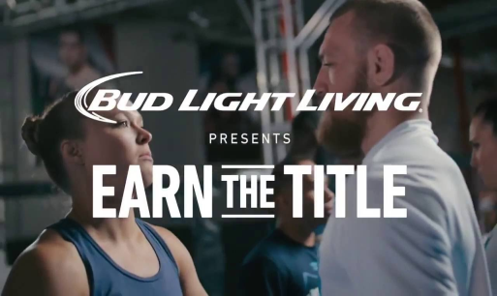
Результатом Синергии правообладателя и бренда становится совместный контент
ОГОВОРЕННЫЙ КОНТЕНТ/СОСТАВЛЕНИЕ ПРОГРАММ
    Бренд Bud Light является спонсором PPV и ТВ трансляций UFC.
    Реклама бренда интегрирована во все мероприятия проводимые организацией, а также в сам октагон. Bud Light - спонсор лучших моментов боя.
    В 2016 был выпущен Bud Light Challenge, в котором приняли участие главные звезды UFC. Видео набрало более 10 миллионов просмотров на Youtube.
ТРЕНД 02

Slide 12
Какие перспективы?
Правообладатели будут уделять больше времени поиску спонсоров и созданию подходящего контента
Создание эксклюзивного контента позволяет получить больший эффект и ведет к глубокому вовлечению болельщиков
  Развитие взаимоотношений между заинтересованными сторонами и дальнейшие изменения прав/структуры дистрибуции
ТРЕНД 02

Slide 13
3
«ПОДКЛЮЧЕНИЕ»
БОЛЕЛЬЩИКОВ ПРИНОСИТ ДОХОД

Slide 14
Правообладатели используют технологии для связи с БОЛЕЛЬЩИКАМИ где бы они ни былИ…
ТОП СОЦИАЛЬНЫХ СЕТЕЙ И ПЛАТФОРМ В РОССИИ
ДОМА
В дополнении к ТВ покрытию, новые углы обзора/ статистика, сообщества
Vk.com – 43.1 млн.
Youtube.com – 42.3 млн.
Odnoklassniki.ru – 28.9 млн.
Facebook.com – 19.4 млн
Instagram - 14.9 млн.
1
2
В МЕСТЕ ПРОВЕДЕНИЯ
Промо акции, релевантная информация, еда/напитки, повторы, статистика в прямом эфире
3
4
НА ХОДУ
Счет и клипы в прямом эфире, социальные сети, подкасты
5
ТРЕНД 03
Примечание: по данным WEB-Index за Июнь 2017

Slide 15

… и фанаты просматривают и делятся контентом в любое время через гаджеты и социальные сети
ЧИСЛО ПОДПИСОК С МОБИЛЬНЫХ ТЕЛЕФОНОВ
738
МИЛЛИОНОВ В 2000
>7
МИЛЛИАРДОВ В 2017
650
МИЛЛИОНОВ
любителей спорта
ЧИСЛО ИНТЕРНЕТ ПОЛЬЗОВАТЕЛЕЙ
…
400
МИЛЛИОНОВ В 2000
>3.4
МИЛЛИАРДОВ В 2017
RIO2016 самая обсуждаемая тема в 2016
ТРЕНД 03

Slide 16


Правообладатели все больше и больше фокусируются на монетизации
УВЕЛИЧЕНИЕ БОЛЕЛЬЩИКОВ
ВОВЛЕЧЕНИЕ БОЛЕЛЬЩИКОВ
МОНЕТИЗАЦИЯ
Сегмент, который только начинает понимать значимость большой базы болельщиков~30%.
Большинство фокусируется на вовлечении существующих болельщиков, а не на привлечении новых~60%
Лидируют американские и европейские правообладатели
(команды, турниры и спортсмены) ~10%
ТРЕНД 03
Notes:
FAN ACQUISITION
WHO: Significant segment only beginning to understand social internally ~30%
HOW: Limited investment in resource to manage community or content.
FAN ENGAGEMENT
WHO: Majority of the industry are now focusing on engagement rather than fan size. ~60% of market.
HOW: Investing in digital & social teams/agencies. Including digital & social assets in contract but for no money. More sophisticated cross media strategies emerging.
FAN MONETIZATION
WHO: Leading US and European rights holders (teams, comps & athletes) ~10% of market
HOW: Including digital & social assets in sponsorship contracts. Rights holder team act as “activation agency“, experts in engaging their fan base. Targeting 15% of contract price through this. Selling tickets & merchandise online.

Slide 17
… но понимание ценности взаимодействия между заинтересованными сторонами чрезвычайно важно
БОЛЕЛЬЩИКИ
Вовлечены 24/7, через социальные медиа следят за спортом, командой и спортсменом – не только live контент, но и все остальное
КОМАНДА
Монетизирует вовлеченную через социальные сети базу болельщиков, измеряя ROI в digital vs в других медиа каналах
СПОНСОР
Обосновывают свои ROI от социального и digital спонсорства, измеряя медиа ROI в сравнении с другими маркетинговыми и канальными компаниями
ПЛАТФОРМА
Возможность монетизировать как можно больше премиум контента, который публикуется через социальные сети клубами. Упускают прибыль из-за недостатка использования бренд-контента в продвижении.
ТРЕНД 03

Slide 18
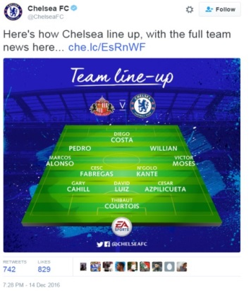
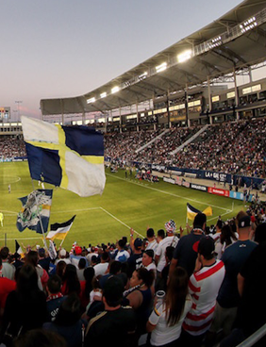
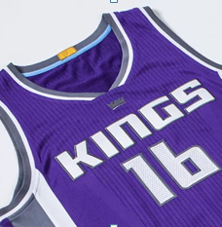
Есть много примеров как правообладатели извлекают прибыль из digital контента для болельщиков
ПОСТЫ КОМАНДЫ
ЧЕЛСИ
ВИРТУАЛЬНАЯ РЕАЛЬНОСТЬ
ЛА ГЭЛАКСИ
ДОПОЛНЕННАЯ РЕАЛЬНОСТЬ
САКРАМЕНТО КИНГС
Спонсор интегрирован в объявление стартового состава Челси через Twitter.
Многолетнее контент соглашение с VR специалистом Laduma.
Для демонстрации новый формы на сезон 2017-18 использованы технологии дополненной реальности.
ТРЕНД 03

Slide 19
КАКИЕ перспективЫ?
Мир смартфонов с огромными потенциалом для монетизации
Правообладатели продолжат испытывать современные технологии и платформы для привлечения новой аудитории
  Индустрии потребуется единый стандарт измерения и интерпретации данных
ТРЕНД 03

Slide 20
4
ИНВЕСТИЦИИ В ДАННЫЕ И CRM
ДЛЯ ОПТИМИЗАЦИИ ВЗАИМОДЕЙСТВИЯ

Slide 21
Данные – это ничто без правильной организации
SOCIAL
IT
BIG DATA
PEOPLE
APPs
ТРЕНД 04
Notes:
The future of fan relationships: a more direct and customized interaction based on data-driven solutions and behavioural segmentations.
Collection, analysis and application of fan-related data via CRM solutions are central for fan development and optimization of fan relationships.
Rights holders competing intensively on the basis of their ability to grow, understan and monetize their fan base for their own and partner-specific marketing campaigns.
OPTIMIZING FAN RELATIONSHIPS
Improved interaction with club fans
Enhancement of fan engagement with the club
Provision of tailor-made offers
and solutions to satisfy fan needs
PERFORMANCE ENHANCEMENT
Optimization of existing business processes
Increased efficiency realizes cost- saving potentials
Rising effectiveness of
(marketing) measures
DEVELOPING INCOME SOURCES
Increase of sales revenues across all fan offers
Exploitation of cross- and upselling potentials
Development of new target groups
Increasing attractiveness for existing and potential sponsors

Slide 22
crm – ВАЖНЫЙ ИНСТРУМЕНТ ДЛЯ ПРАВООБЛАДАТЕЛЕЙ
ОПТИМИЗАЦИЯ ВЗАИМОДЕЙСТВИЯ С БОЛЕЛЬЩИКАМИ
Увеличение вовлечения; уникальные предложения
РАЗВИТИЕ РЕСУРСОВ ДОХОДА
Увеличение обычных и кросс-продаж; выявление новых целевых групп
ПОВЫШЕНИЕ ПРОИЗВОДИТЕЛЬНОСТИ
Совершенствование существующих бизнес процессов; повышение эффективности
ТРЕНД 04
Notes:
The future of fan relationships: a more direct and customized interaction based on data-driven solutions and behavioural segmentations.
Collection, analysis and application of fan-related data via CRM solutions are central for fan development and optimization of fan relationships.
Rights holders competing intensively on the basis of their ability to grow, understan and monetize their fan base for their own and partner-specific marketing campaigns.
OPTIMIZING FAN RELATIONSHIPS
Improved interaction with club fans
Enhancement of fan engagement with the club
Provision of tailor-made offers
and solutions to satisfy fan needs
PERFORMANCE ENHANCEMENT
Optimization of existing business processes
Increased efficiency realizes cost- saving potentials
Rising effectiveness of
(marketing) measures
DEVELOPING INCOME SOURCES
Increase of sales revenues across all fan offers
Exploitation of cross- and upselling potentials
Development of new target groups
Increasing attractiveness for existing and potential sponsors

Slide 23
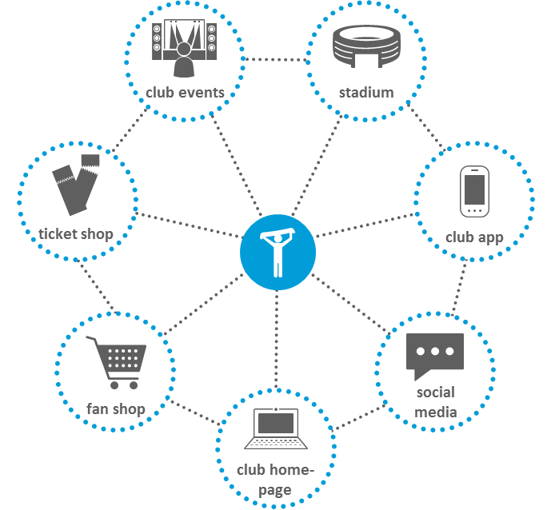
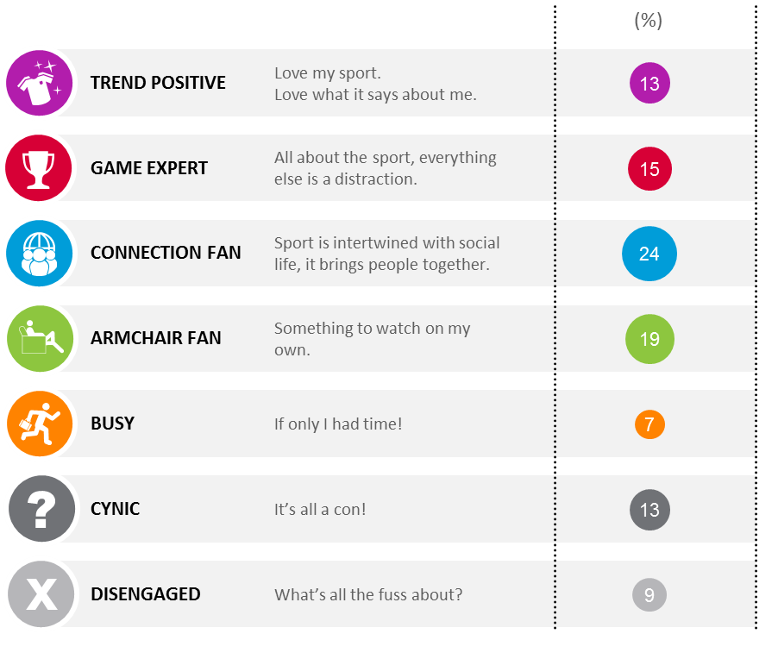
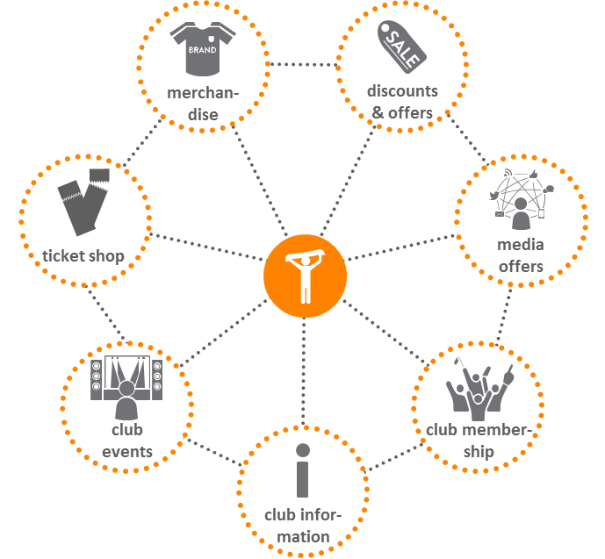
CRM – крайне мощный инструмент для оптимизации ВЗАИМОДЕЙСТВИЯ с болельщиками
СБОР ДАННЫХ
АНАЛИЗ И СЕГМЕНТАЦИЯ
ПРИМЕНЕНИЕ ДАННЫХ
ТОЧКИ ВЗАИМОДЕЙСТВИЯ
БАЗА БОЛЕЛЬЩИКОВ
ИНДИВИДУАЛЬНЫЕ РЕШЕНИЯ
ТРЕНД 04
Notes:
Collect data: Use as many touchpoints to collect data about fan behavior as possible
Use generated data, structure and analyze it to segment your fan base
Apply data to facilitate direct and customized interaction and segment-specific offers

Slide 24

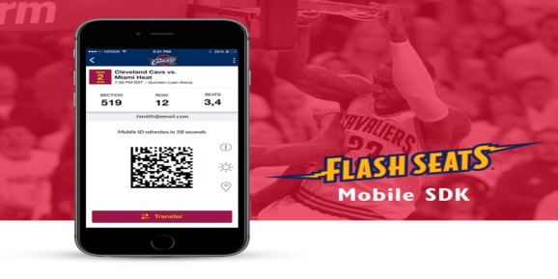
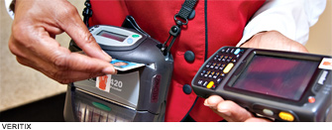
кливленд кавальерс – ИНДИВИДУАЛЬНАЯ БИЛЕТНАЯ СИСТЕМА И ВТОРИЧНЫЙ РЫНОК
ПРИМЕР
чТО ОНИ СДЕЛАЛИ И В ЧЕМ ПОЛЬЗА
  ‘Мгновенные Места’ сервис позволяет заменить физические билеты и проходить на арену с помощью кредитной картой.
  Безопасный онлайн магазин для обмена и продажи билетов на игры.
  Система увеличивающая возможности приема данных.
  Возросла посещаемость арены.
ТРЕНД 04
Notes:
KEY FACTS
The Cleveland Cavaliers have introduced a service called “Flash Seats” which replaces physical tickets and allows ticket holders to enter Quicken Loans Arena simply by swiping a credit card or driver’s license at the stadium entrance.
The new technology not only provides the convenience of ticketless venue access but also offers a secure online marketplace for transferring and selling game seats.
By using their online “Flash Seat” account, season ticket holders can transfer their seats to other parties. After creating their own “Flash Seats” account the transferee can then use their personal identification to enter the arena.
RESULTS
Fast access into the arena for fans without worrying about forgotten, lost or stolen tickets.
Through Flash Seats any fan can purchase tickets even for a sold-out game, thereby increasing the number of new on-site fans/attendants.
Collection of data from fans and visitors attending the game using “Flash Seats”.

Slide 25

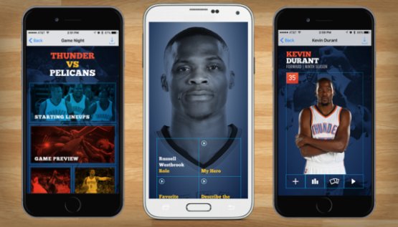
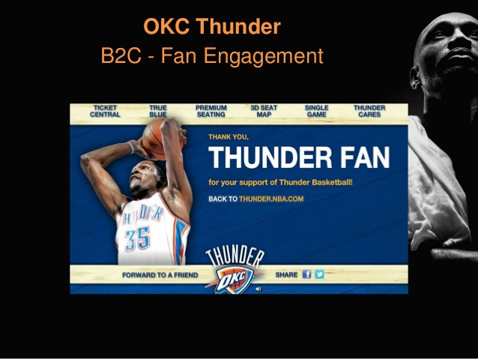
оклахома сити тандер – ПОВЫШЕНИЕ УДОВЛЕТВОРЕНИЯ БОЛЕЛЬЩИКОВ С ПОМОЩЬЮ crm
ПРИМЕР
чТО ОНИ СДЕЛАЛИ И В ЧЕМ ПОЛЬЗА
  Команда базируется в 41 по численности населения городе в США, поэтому значим каждый болельщик.
  Интеграция всех каналов в систему CRM.
  99.9% всех посетивших домашние игры команды оценили свой опыт на «хорошо» или «отлично».
  Компания по digital маркетингу основанная на данных распространяет правильный контент через правильные платформы
ТРЕНД 04
Notes:
KEY FACTS
The San Francisco 49ers have developed a fan program called „Faithful 49“ in order to support fans in living their passion for the club and being rewarded for loyal fan behavior.
The San Francisco 49ers use apps and online access opportunities to create different touchpoints with fans or attendants of events at the stadium.
An app provides fans with different services like
in-seat order and delivery of food and merchandising
mobile ticketing
instant replay
stadia navigation and parking system.
RESULTS
The fan program generates many data points with fans and potential customers in order to track fan behavior and generate relevant data for further analysis.
The event experience is increased along the whole customer journey as the fan program also focuses on touchpoints prior and past the event.
Not only 49ers fan information are collected but also data of friends or relatives as game tickets can be transferred easily.
The stadium is not only used for games of 49ers but also for other events which can be promoted via the app.

Slide 26

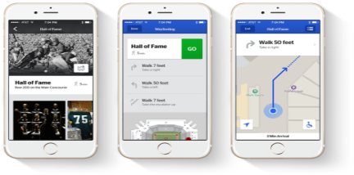
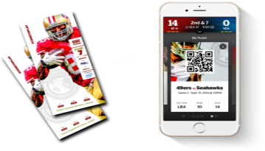
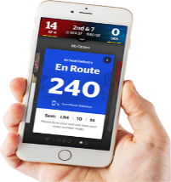
сан франциско 49 – увеличили точки взаимодействия для сбора данных о поведении болельщиков
ПРИМЕР
чТО ОНИ СДЕЛАЛИ И В ЧЕМ ПОЛЬЗА
  Программа ‘Верны 49’ поощряет преданных фанатов.
  Приложение позволяет заказать сувениры, еду к своему месту, купить билеты и посмотреть навигация по стадиону.
  Применение новых вариантов измерения данных, позволяющая оптимизировать взаимодействие с клиентами
ТРЕНД 04
Notes:
KEY FACTS
The San Francisco 49ers have developed a fan program called „Faithful 49“ in order to support fans in living their passion for the club and being rewarded for loyal fan behavior.
The San Francisco 49ers use apps and online access opportunities to create different touchpoints with fans or attendants of events at the stadium.
An app provides fans with different services like
in-seat order and delivery of food and merchandising
mobile ticketing
instant replay
stadia navigation and parking system.
RESULTS
The fan program generates many data points with fans and potential customers in order to track fan behavior and generate relevant data for further analysis.
The event experience is increased along the whole customer journey as the fan program also focuses on touchpoints prior and past the event.
Not only 49ers fan information are collected but also data of friends or relatives as game tickets can be transferred easily.
The stadium is not only used for games of 49ers but also for other events which can be promoted via the app.

Slide 27
Какие перспективы?
Будет усовершенствован сбор и организация информации в одном месте
  Ускорится доставка персональных решений, которые будут выявлены на основе данных
  Больший спрос на продвинутые системы и решения, фокус на то, как данные интерпретируются, визуализируется и используются
TREND 04

